Slide 1
Государственное бюджетное дошкольное образовательное учреждение детский сад № 4 общеразвивающего вида Петродворцового района Санкт-Петербурга Использование ИКТ технологий при обучении детей дошкольного возраста правилам дорожного движения (Формирование навыков безопасного поведения в окружающей дорожно-транспортной среде, через игровые технологии) Воспитатель ЛукаШ Мария Валерьевна 2017 год

Slide 2
Актуальность, новизна
Гармоничное соединение современных компьютерных технологий с традиционными формами работы для формирования у дошкольников устойчивых навыков осознанного поведения на дороге.
Разработка и апробация новых методических электронных (компьютерных) пособий, по формированию и развитию безопасного поведения детей на улице

Slide 3
Преимущества информационных компьютерных технологий
предъявление информации на экране в игровой форме вызывает у детей огромный интерес.
компьютер несет в себе образный тип информации, понятный дошкольникам, учитывая наглядно-образное мышление детей.
наглядный материал, используемый в презентациях, слайд-шоу, дает возможность воспитателю включить три вида памяти воспитанников: зрительную, слуховую, моторную.
движения, звук, мультипликация надолго привлекают внимание ребенка.
постановка проблемных задач, поощрение ребенка при их правильном решении компьютером, является стимулом познавательной активности детей.

Slide 4
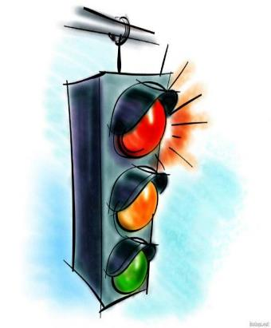
Применение ИКТ в образовательном процессе
Совместная деятельность с детьми
Различные виды игр
Самостоятельная деятельность детей

Slide 5
мультимедийные презентации
компьютерные презентации в программе Power Point
обучающие мультфильмы
программа Windows Media
решение проблемных дорожных ситуаций
программа Microsoft Word
Разгадывание кроссвордов и ребусов - программа Microsoft Excel
разнообразные дидактические игры
- программа Microsoft Word.
восприятие художественно – музыкального слова -проигрыватель Windows Media

Slide 6
Мультимедийные презентации
4-5 лет
участники дорожного движения;
5-6 лет
виды транспортных средств;
6-7 лет
виды дорожных знаков и их назначение;
дорога и ее главные части;
светофор, история его развития;
причины дорожно-транспортных происшествий

Slide 7
Обучающие мультфильмы
«Смешарики изучают Правила дорожного
движения»
Младшая и средняя группы
«Про бабу Ягу и Правила дорожного движения»
Старшая и подготовительная группа
«Уроки тетушки Совы (Азбука безопасности на дороге)»
Старшая и подготовительная группа

Slide 8
Восприятие художественно – музыкального слова
разучивание стихотворений о безопасном поведении на дороге
Слушание и исполнение детских песен о правилах дорожного движения
Чтение художественных литературных произведений детям по обучению дорожной грамотности

Slide 9
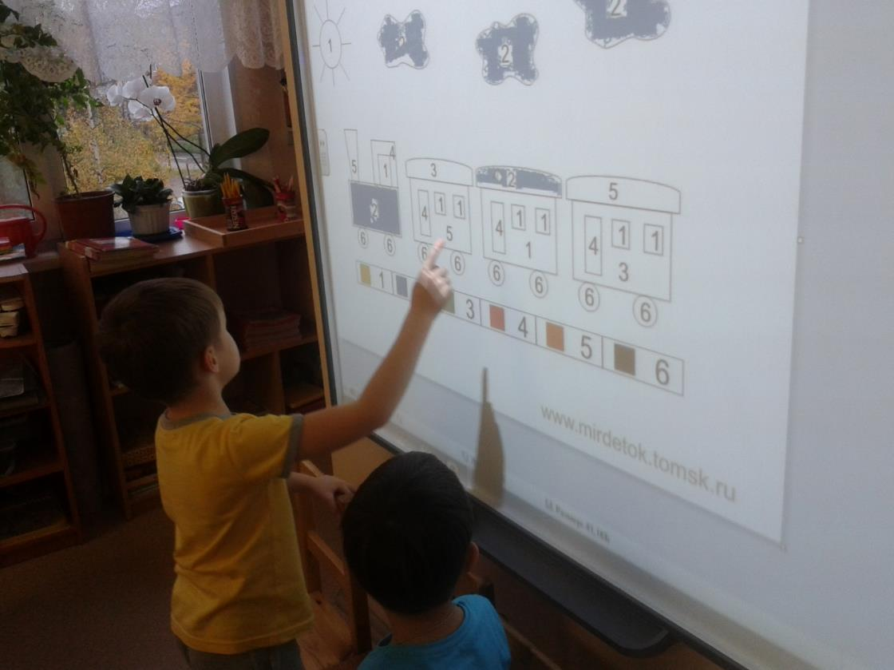

Slide 10
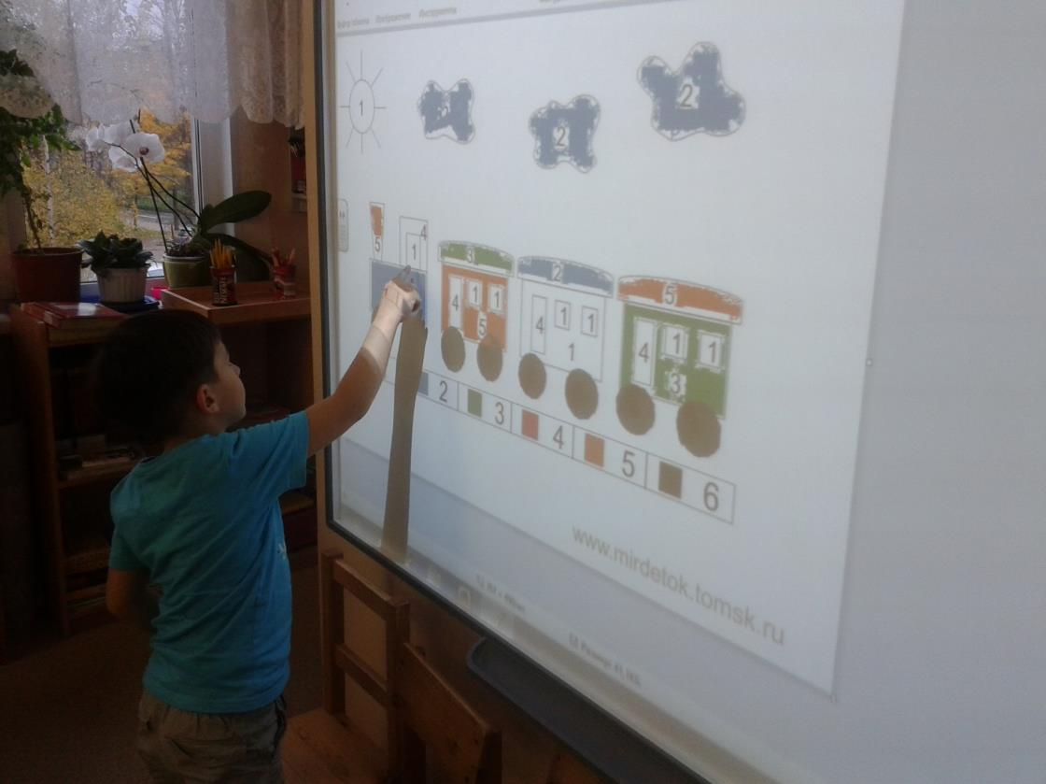

Slide 11
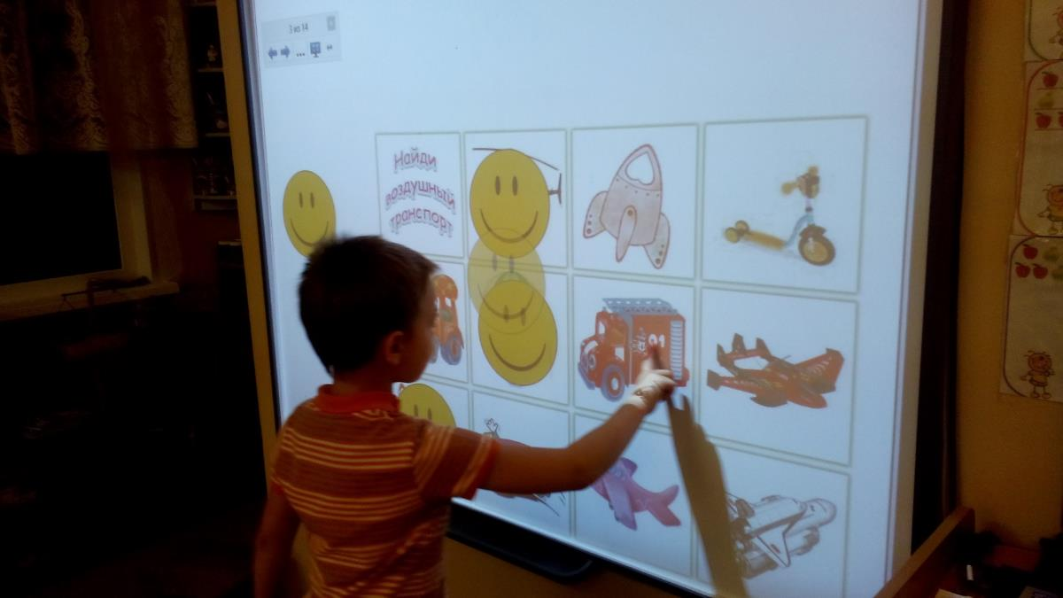

Slide 12
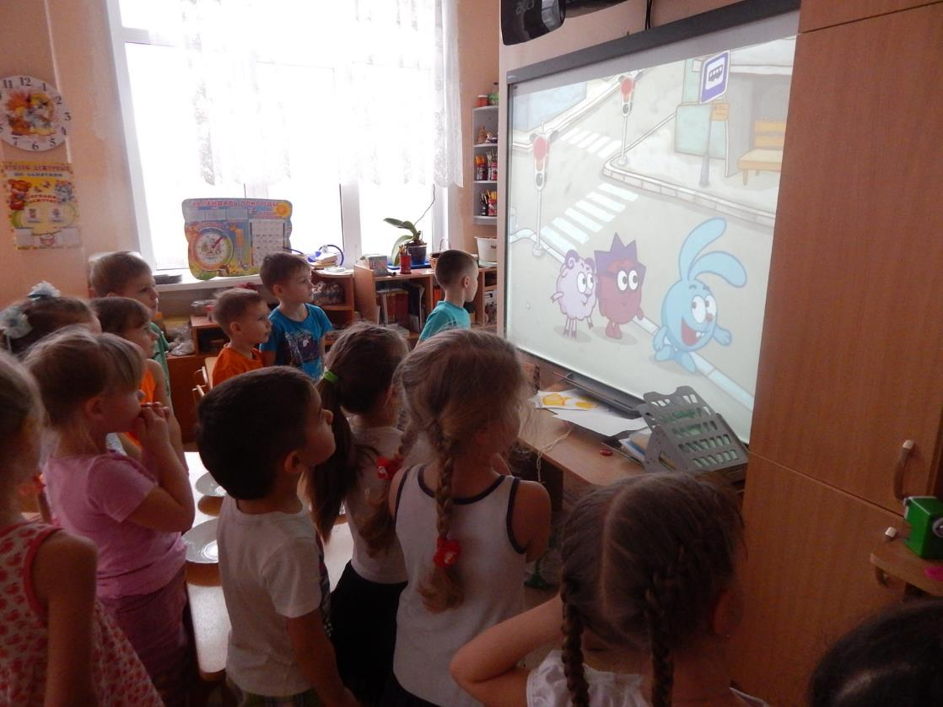

Slide 13
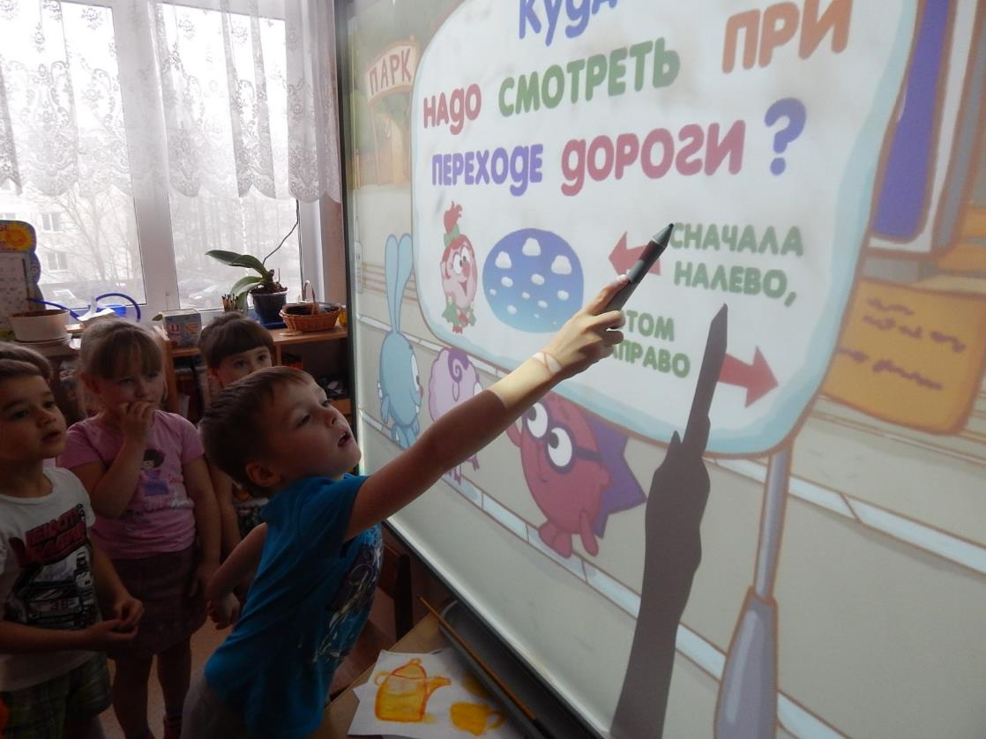

Slide 14
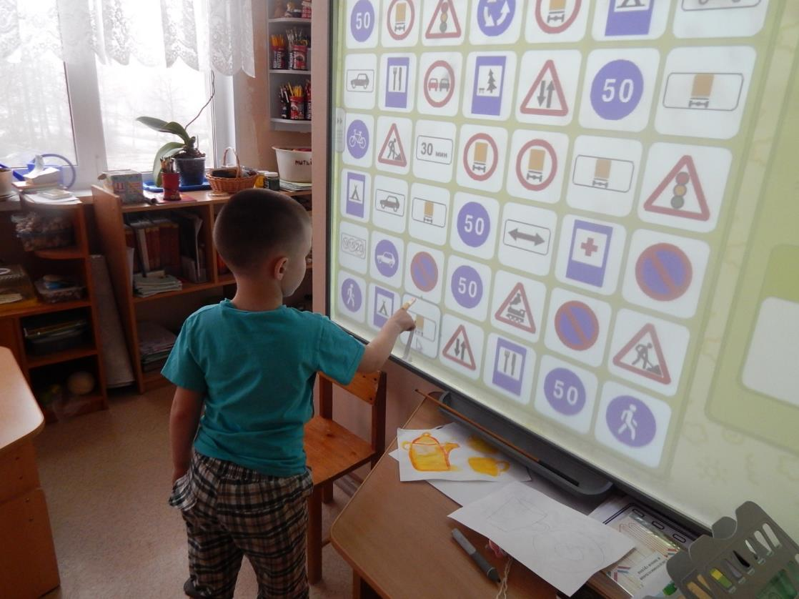

Slide 15
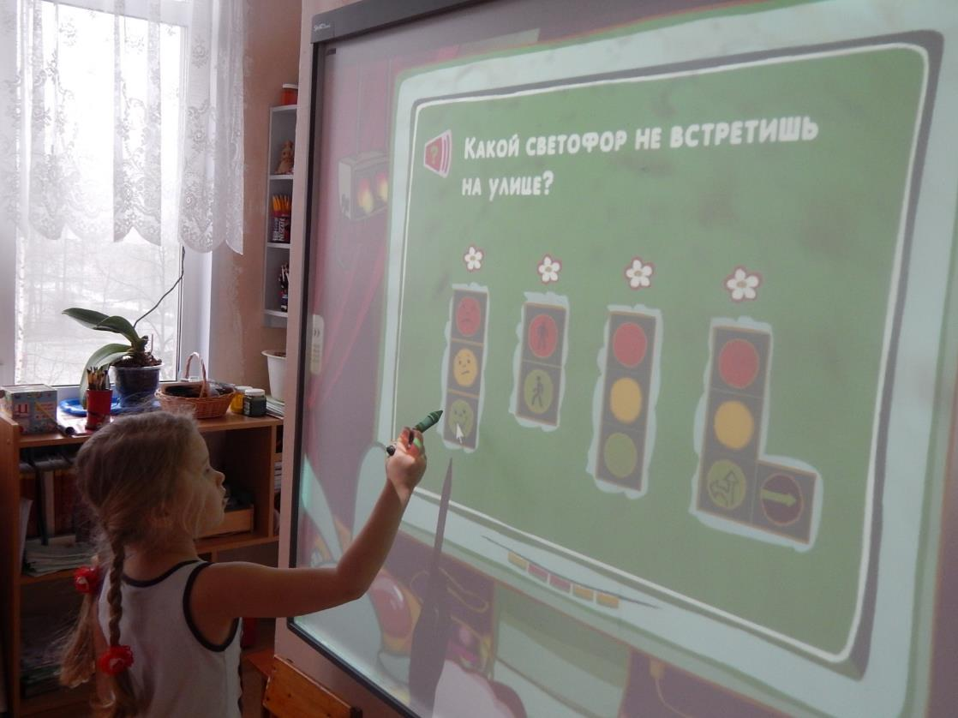

Slide 16
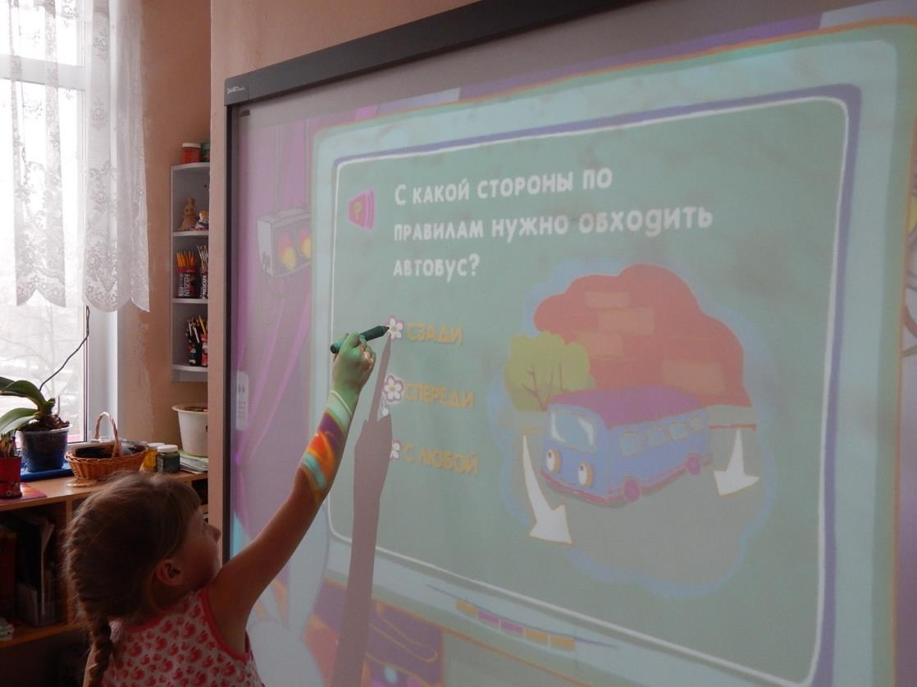

Slide 17
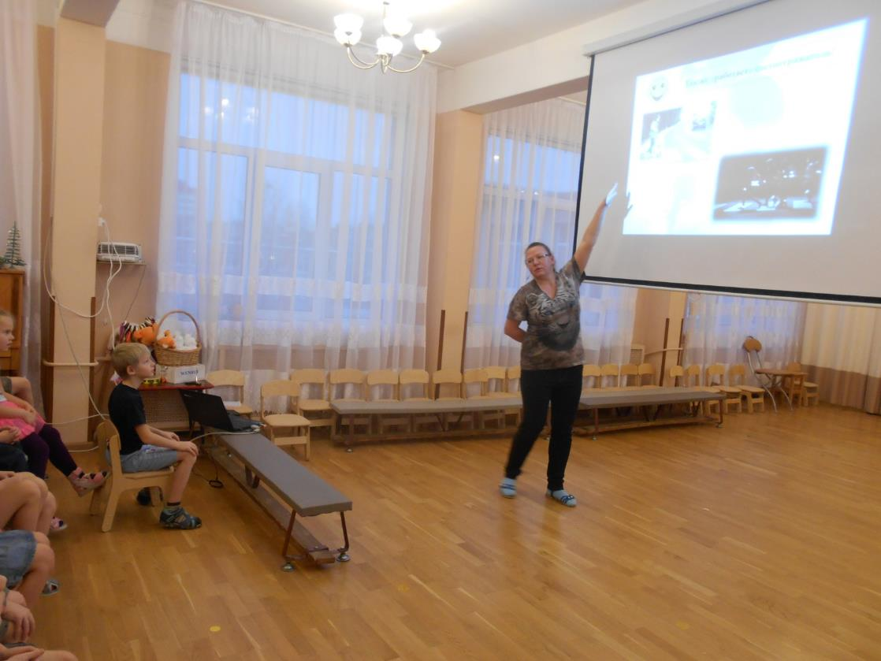

Slide 18
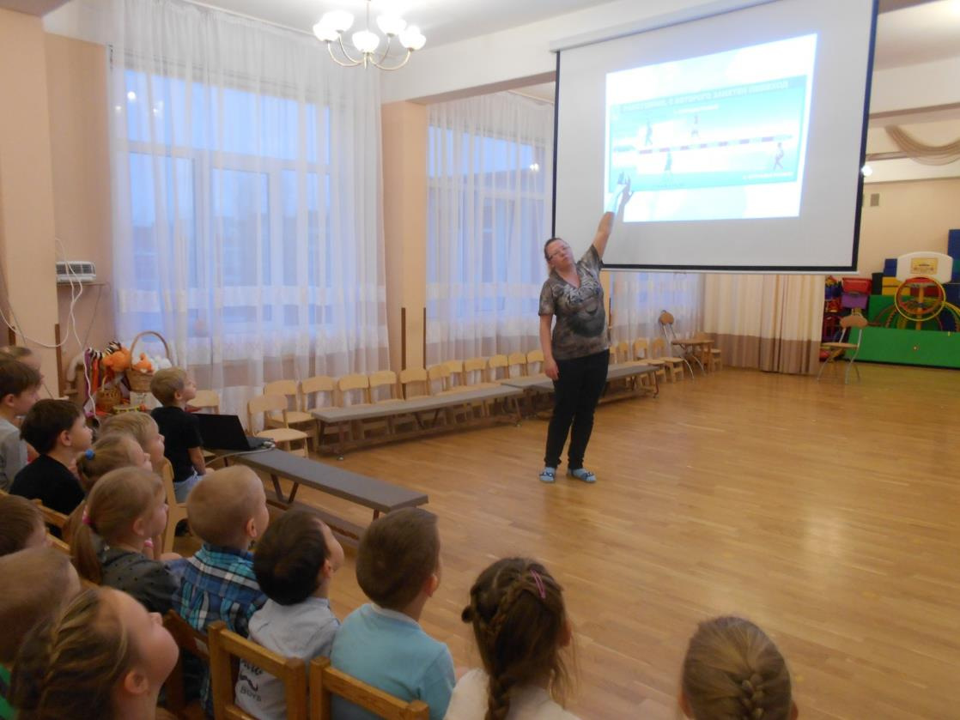

Slide 19
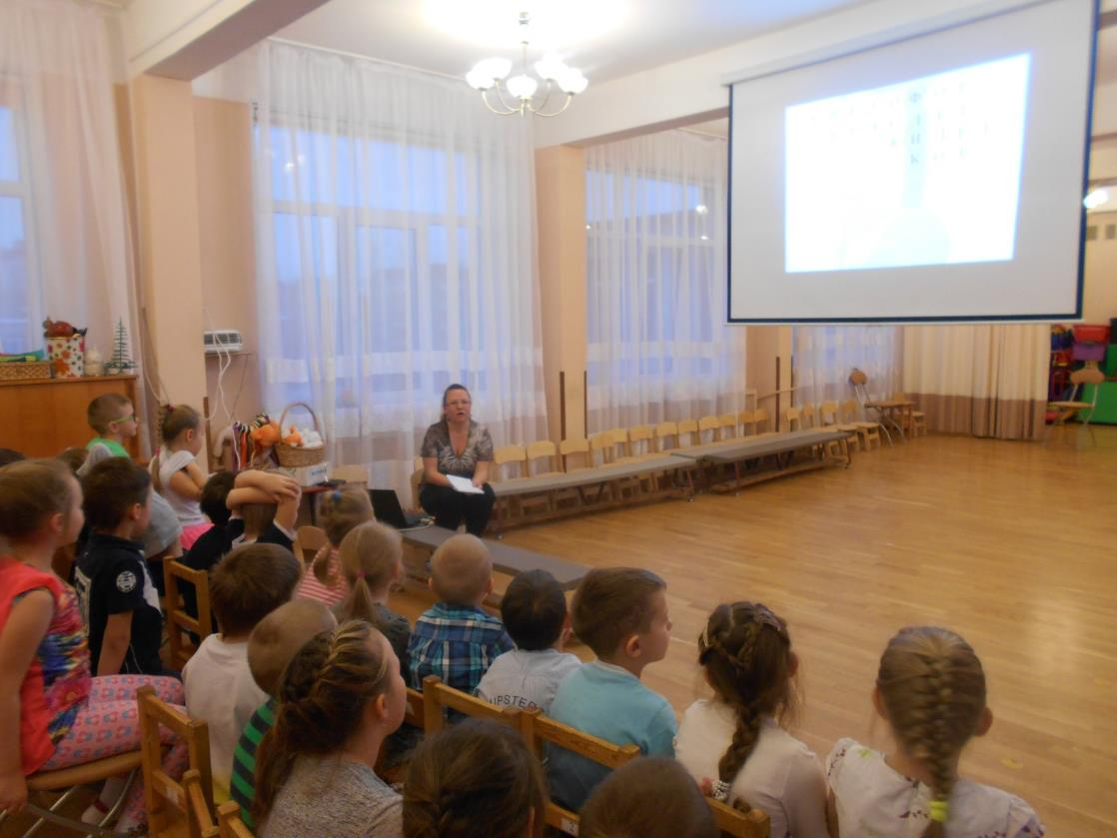

Slide 20
Результативность опыта
Старшие дошкольники могут соблюдать правила безопасного поведения; различают условную и реальную ситуации, умеют подчиняться разным правилам и социальным нормам.
Применение компьютерных технологий обогащает дошкольников новыми впечатлениями, способствует формированию навыков социальной компетентности, дает им новый социальный опыт, который так важен для развития личности

Slide 21
Главное помнить, обучая ребенка Правилам дорожной безопасности, мы сохраняем ему жизнь.
Спасибо за внимание

